Slide 1
Landingpage
entwickeln

Slide 2
Einführung
Schlüsselfragen:
Wurde eine attraktive Kundengruppe mit einem relevanten Problem identifiziert?
Löst die angedachte Lösung das Problem der Kunden und ist dieser bereit dafür zu zahlen?
Habe ich ein Produkt entwickelt, was meine Kunden wirklich wollen?
Habe ich ein pofitables und skalierbares Geschäftsmodell?
Customer-Problem-Fit
Problem-Solution-Fit
Product-Market-Fit
Business Plan

Slide 3
Why you should validate first and build later …

Slide 4
Landingpage
Was ist eine Landingpage und warum ist sie so wichtig?

Slide 5
Landing Page
Was ist eine Landing Page und warum ist sie so wichtig?
Im Grunde ist eine Landing Page eine Seite, auf der dein Besucher landet.
Dabei hat er etwas angeklickt, das ihn hierher gebracht hat. Das kann z. B. ein Banner oder ein Link in einer E-Mail sein.
Aber die Besonderheit einer Landing Page ist, dass sie sich auf eine Handlung fokussiert.
Es ist eine Seite mit einem klaren Ziel!

Slide 6
Landing Page
Was ist eine Landing Page und warum ist sie so wichtig?
Der Fokus liegt hier immer auf einer bestimmten Kampagne oder Promotion.
Deine Landing Page arbeitet alleine, „stand alone“.
Das bedeutet, dass meistens keine Beziehung zur eigentlichen Webseite besteht 🡪 So hat sie z. B. nicht die Navigation der Webseite, sondern meist gar keine.
Eine Landingpage ist noch keine Startseite einer Webseite!

Slide 7
Landing Page
Was ist eine Landing Page und warum ist sie so wichtig?
Startseite | Landingpage
Möchte einem Besucher, der dein Unternehmen noch gar nicht kennt, innerhalb kürzester Zeit einen guten Eindruck vermitteln und zeigen was ihm dein Unternehmen bringt, was es macht und was es einzigartig macht. | Deine Landing Page dagegen hat nur ein Ziel. Nämlich das die gewünschte Conversion ausgeführt wird (z.B. Anmeldung zum Newsletter). Sie hat nichts was von der eigentlichen Handlung ablenkt.
Besitzt neben einer Navigation schon verschiedene Einbettungen wie z. B. Links. | Deshalb sollte sie auch möglichst noch keine Navigation oder externen Links beinhalten.
Sie sollte ihm einen netten Gesamteindruck vermitteln. | Fokussierung auf das Problem und die Lösung.
Erfüllt mehrere Aufgaben | Erfüllt nur eine Aufgabe 🡪 Entweder der Nutzer schreibt sich ein oder er schließt die Landingpage wieder
Umfangreiche Beschreibung verschiedener Bereiche. Sie ist so gestaltet, das sie zum Browsen einlädt. | Knackige Beschreibung: Von der Headline bis zur Copy muss jedes Wort sitzen. Zeigen Sie Nutzern, warum es in ihrem Interesse ist, die gewünschte Aktion auszuführen. Dies muss in wenigen Worten gelingen.
Eine Landingpage beschränkt sich daher meistens auf seine Seite, bei der alle notwendigen Informationen durch scrollen sichtbar werden.

Slide 8
Landing Page
Was ist eine Landing Page und warum ist sie so wichtig?
Beispiel:
Ein Besucher klickt auf eine (Google)AdWords-Anzeige und landet nicht auf der Startseite, sondern auf einer Landing Page. Eine Startseite hat keinen Fokus. Eine Landing Page dagegen schon. Sie passt perfekt zur Anzeige. Zum Beispiel löst sie genau das eine Problem des Nutzers oder fokussiert sich auf eine bestimmte Zielgruppe.
Es steht eine bestimmte Handlung im Fokus der Landingpage

Slide 9
Landing Page
Was ist eine Landing Page und warum ist sie so wichtig?
Je nach Produkt und Zielgruppe kann der Fokus ein anderer sein:
Der Besucher kann …
Ein Produkt kaufen
Eine Dienstleistung buchen
Eine App herunterladen
Einen Newsletter abbonieren
Ein Erstgespräch vereinbaren
Eine Anmeldung tätigen
Geld spenden
usw

Slide 10
Landing Page Smoke-Test
Besteht ein Bedarf und existiert eine Zahlungsbereitschaft?
Smoke-Testing
1.
Definieren Sie Ihr Alleinstellungsmerkmal, mit allen Merkmalen und Spezifikationen die das Produkt für den Kunden attraktiv machen.
2.
Erstellen Sie eine Website die Ihre Idee erklärt und verkauft, als ob sie bereits existieren würde. Das heißt, sie muss vollständig mit Bildern, Produktspezifikationen und einer Call to Action (Handlungsaufforderung) wie z.B. einem „Subscribe“-Button ausgestattet sein.
3.
Richten Sie eine digitale Marketingkampagne ein, um potenzielle Kunden anzuziehen und Besucher auf Ihre Website zu lenken (z.B. Google-Werbung). Kommunizieren Sie ihr Nutzenversprechen!
4.
Messen Sie wie viele potentielle Nutzer ihre Seite besucht und sich für ich Produkt eingeschrieben haben.

Slide 11
Wichtige Elemente einer Landingpage

Slide 12
Landing Page
Besteht ein Bedarf und existiert eine Zahlungsbereitschaft?
Eure Landingpage im Überblick
Logo
Headline
Hero Shot
Einleitung
UVP (Alleinstellungsmerkmal)
Zahlungsbereitschaft
Call-to-Action
Reason Why
Funktionsprinzip
Trust-Elemente
Wichtige Elemente

Slide 13
Landing Page
Besteht ein Bedarf und existiert eine Zahlungsbereitschaft?
Logo
Macht eure Marke/ euer Unternehmen direkt sichtbar
Wiedererkennungssymbol
Unterscheidet euch von möglichen Wettbewerbern
Transportiert Vertrauen
Ein schlechtes Logo (geringe Qualität, nichtssagend, nur Schriftzug) könnte unseriös wirken und der Nutzer schließt die Seite wieder

Slide 14
Landing Page
Besteht ein Bedarf und existiert eine Zahlungsbereitschaft?
Headline
Der Titel/ die Überschrift eurer Landingpage sollte aussagekräftig sein 🡪 Was ist euer einzigartiges Nutzenversprechen?
Löst euer Produkt/ Dienstleistung das Problem des Nutzers?
Beachtet eine relevante, prägnante und emotionale Ansprache

Slide 15
Landing Page
Besteht ein Bedarf und existiert eine Zahlungsbereitschaft?
Hero Shot
Das Produkt ist der Held eurer Landingpage (=Hero Shot)
Gute Produktfotos und Beschreibungen sind von besonderer Bedeutung
Storytelling! Packt euer Produkt in eine Geschichte. Dies schafft Wiedererkennungswert und setzt Assoziationen beim Nutzer frei.

Slide 16
Landing Page
Besteht ein Bedarf und existiert eine Zahlungsbereitschaft?
Einleitung
Beachtet hierbei bereits welche Keywords hilfreich sein könnten
Verwirrt nicht mit Fachbgeriffen – keep it short and simple.

Slide 17
Landing Page
Besteht ein Bedarf und existiert eine Zahlungsbereitschaft?
UVP
Rückt euer Alleinstellungsmerkmal in den Fokus
Was hebt euch von bestehenden Angeboten ab?
Was macht euer Produkt einzigartig?

Slide 18
Landing Page
Besteht ein Bedarf und existiert eine Zahlungsbereitschaft?
Preis
Die Zahlungsbereitschaft der Kunden soll getestet werden
Aus konsumpsychologischer Sicht ist es sinnvoll, Preise zu erklären und Transparenz zu schaffen: Warum wird dieser Preis verlangt?
Ein Preis kann z.B. auch als Qualitätsmerkmal dienen

Slide 19
Landing Page
Besteht ein Bedarf und existiert eine Zahlungsbereitschaft?
Call-to-Action
Handlungsaufforderungen nehmen den Nutzer an die Hand und zeigen ihm eine Handlung auf
Eine einladende Beschriftung passend zur Call-to-Action ist zwingend erforderlich (siehe Beispiel von Netflix)
Einladende und erklärende Beschriftung
Call-to-Action

Slide 20
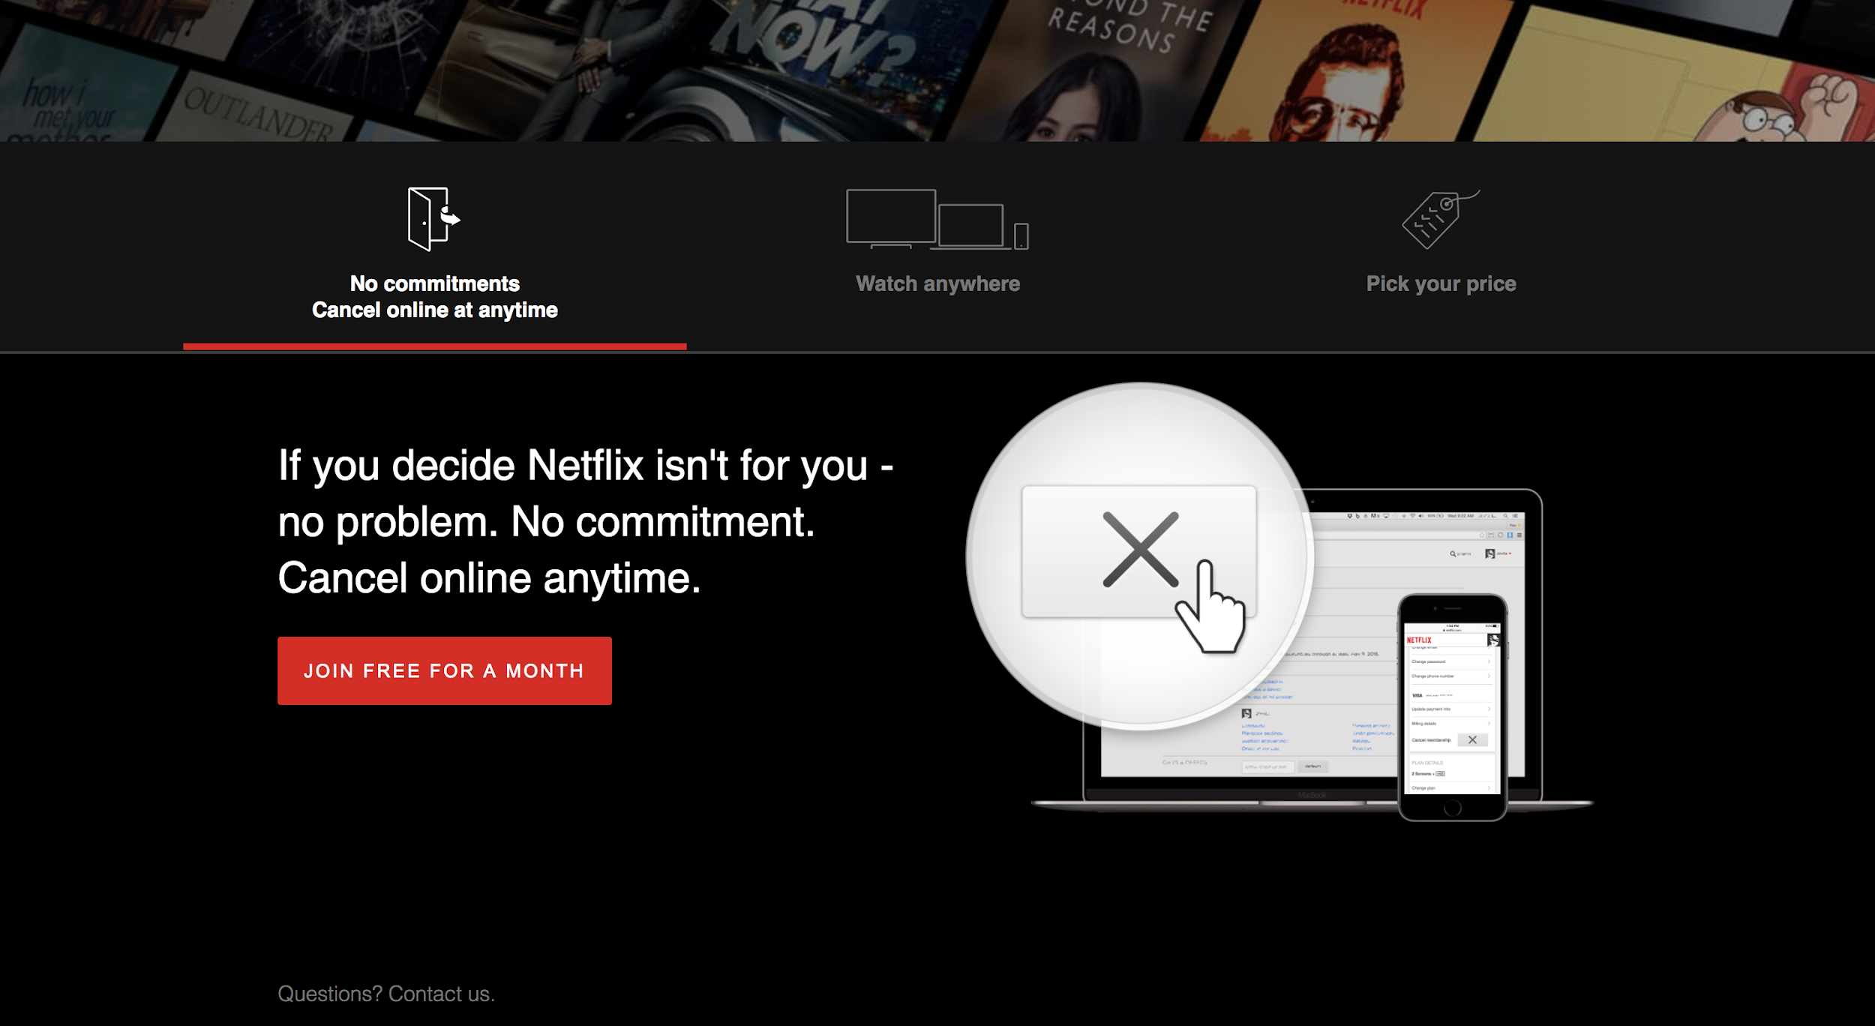
Landing Page
Besteht ein Bedarf und existiert eine Zahlungsbereitschaft?
Reason Why
Wichtig ist die Antwort auf eine wichtige Frage zu liefern: „Warum ist das Produkt/Dienstleistung/ etc. richtig für MICH?“
Der Besucher sollte gute Gründe für die Entscheidung bekommen
Texte sollten gut gegliedert und lesbar sein um einen Mehrwert zu schaffen
Ergänzend können Statistiken, Videos, Fotos oder Geschichten verwendet werden.
Reasons Why
(erneut Call-to-Action)

Slide 21
Landing Page
Besteht ein Bedarf und existiert eine Zahlungsbereitschaft?
Funktionsprinzip
Erklärt kurz und knapp wie euer Produkt funktioniert
Versucht Fachbegriffe und technische Details zu vermeiden
Kleine Prozess-Schritte oder kurze Erklär-Videos sind hierbei immer hilfreich. Das Prinzip zu visualisieren, nimmt die Komplexität und macht die Dinge einfach verständlich.

Slide 22
Landing Page
Besteht ein Bedarf und existiert eine Zahlungsbereitschaft?
Trust Elemente
Da der Besucher euer Unternehme nicht kennt, müssen externe Signale gesendet werden, welche Vertrauen signalisieren
z.B. Siegel, bekannte Marken, Zertifikate, Social-Media Elemente, Vorstellung des Teams
Ein professionelles Design und ein simpler Aufbau sind ebenfalls vertrauensfördernd

Slide 23
Good Practices

Slide 24
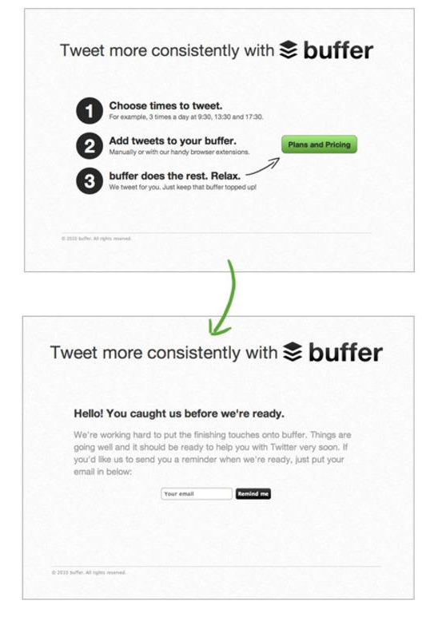
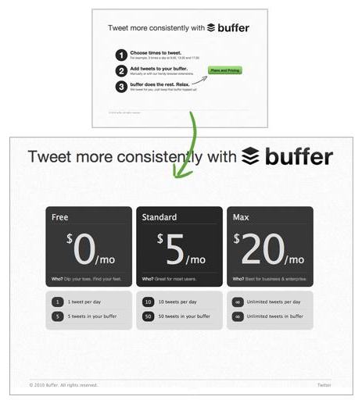
Good Practices
Besteht ein Bedarf und existiert eine Zahlungsbereitschaft?
Buffer
Nutzenversprechen
Zahlungs-bereitschaft
Call to Action: Subscribe-Button
Quelle: https://buffer.com

Slide 25
Good Practices
Besteht ein Bedarf und existiert eine Zahlungsbereitschaft?
Hoteltonight
Nutzenversprechen
Alleinstellungsmerkmal/ Spezifikationen
Quelle: https://www.hoteltonight.com/de

Slide 26
Good Practices
Besteht ein Bedarf und existiert eine Zahlungsbereitschaft?
Hoteltonight
Call-to-Action/ “Handlungsaufforderung”
Quelle: https://www.hoteltonight.com/de

Slide 27
Good Practices
Besteht ein Bedarf und existiert eine Zahlungsbereitschaft?
Hoteltonight
Call-to-Action/ “Handlungsaufforderung”
Quelle: https://www.hoteltonight.com/de

Slide 28
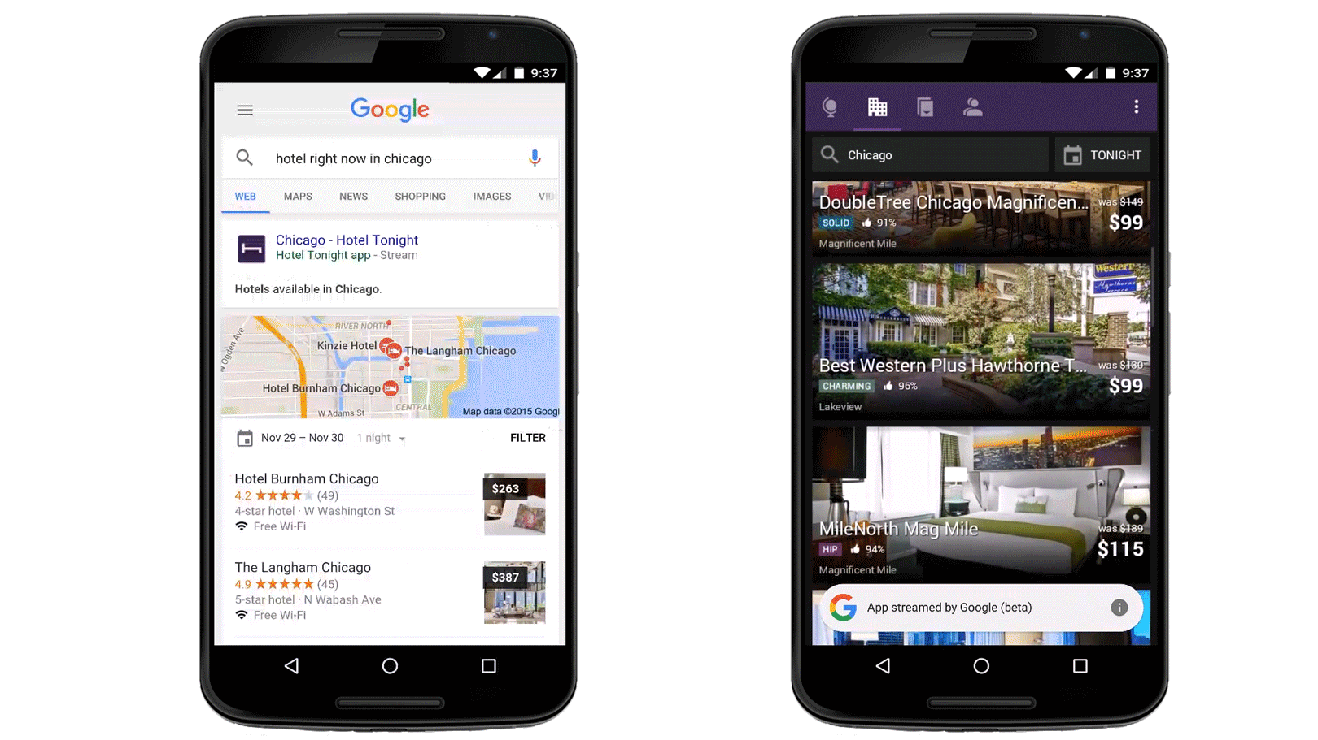
Good Practices
Besteht ein Bedarf und existiert eine Zahlungsbereitschaft?
Hoteltonight
Quelle: https://www.hoteltonight.com/de

Slide 29
Good Practices
Besteht ein Bedarf und existiert eine Zahlungsbereitschaft?
Spotify
Nutzenversprechen
Informationen und Spezifikationen

Slide 30
Good Practices
Besteht ein Bedarf und existiert eine Zahlungsbereitschaft?
Spotify
Alleinstellungsmerkmal

Slide 31
Good Practices
Besteht ein Bedarf und existiert eine Zahlungsbereitschaft?
Spotify
Zahlungsbereitschaft und Call to Action

Slide 32
Landing Page
Besteht ein Bedarf und existiert eine Zahlungsbereitschaft?
DSGVO und Impressum
Beim Veröffentlichen eurer Landingpage solltet ihr die DSGVO beachten und unbedingt ein Impressum angeben.

Slide 33
Good Practices
Besteht ein Bedarf und existiert eine Zahlungsbereitschaft?
Beispiele für Landingpages
https://t3n.de/news/landingpage-beispiele-548072/
https://getballpark.com
https://nomod.com/en-de/
https://claralabs.com/
https://buffer.com/resources/the-ultimate-guide-to-creating-effective-landing-pages/

Slide 34
Links
Besteht ein Bedarf und existiert eine Zahlungsbereitschaft?
Websites zur Durchführung von Landingpage Smoke Tests
https://de.squarespace.com/
https://wix.com
https://unbounce.com/de/produkt/landing-pages/
https://mailchimp.com/features/landing-pages/

Slide 35
Bei Fragen wendet euch gerne an das HIKE-Team

